Slide 1

天津科技大学
信息检索
报告人：雷罡、张权、张宗江
指导老师：王嫄
报告时间：2022.4.4

Slide 2
天津科技大学
目录
1
信息检索
2
社会标注在信息检索中的应用
3
自然语言处理在信息检索中的应用
4
团队分工
Notes:
本次分享主要围绕信息检索展开，分别介绍信息检索、社会标注在信息检索中的应用、以及自然语言处理在信息检索中的应用这三个部分

Slide 3
天津科技大学
PART ONE
信息检索

Slide 4
天津科技大学
什么是信息检索
What is Information Retrieval?
信息检索（Information Retrieval）是用户进行信息查询和获取的主要方式，是查找信息的方法和手段。
广义(信息存储与检索)
信息检索
狭义(信息查找、信息搜索)
Notes:
信息检索有广义和狭义的之分。广义的信息检索全称为“信息存储与检索”，是指将信息按一定的方式组织和存储起来，并根据用户的需要找出有关信息的过程。狭义的信息检索为“信息存储与检索”的后半部分，通常称为“信息查找”或“信息搜索”，是指从信息集合中找出用户所需要的有关信息的过程。狭义的信息检索包括3个方面的含义：了解用户的信息需求、信息检索的技术或方法、满足信息用户的需求。一般情况下，信息检索指的就是广义的信息检索。

Slide 5
天津科技大学
信息检索的分类
Classification
（一）按存储与检索对象划分，信息检索可以分为：文献检索；数据检索；事实检索
以上三种信息检索类型的主要区别在于：数据检索和事实检索是要检索出包含在文献中的信息本身，而文献检索则检索出包含所需要信息的文献即可。
（二）按存储的载体和实现查找的技术手段为标准划分：手工检索；机械检索；计算机检索
其中发展比较迅速的计算机检索是“网络信息检索”，是指互联网用户在网络终端，通过特定的网络搜索工具或是通过浏览的方式，查找并获取信息的行为。
（三）按检索途径划分：直接检索；间接检索
Notes:
信息检索的分类，它有三个划分标准

Slide 6
信息检索原理
天津科技大学
Principles of information retrievalt
Notes:
信息检索的基本原理就是在对信息进行整理排序形成检索工具的基础上，按照用户的要求利用检索工具或检索系统，将用户检索提问标识(检索词)与已形成的或存储在系统中的信息的存储标识(文献特征标识、标引词)进行匹配比较，若取得一致，则为匹配，即达到了用户的检索需求。

Slide 7
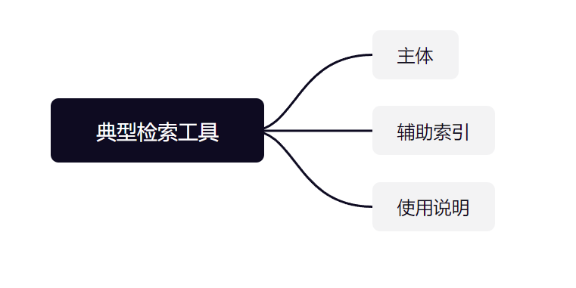
信息检索的工具
天津科技大学
Tools for information retrieval
信息检索工具是指为检索需要而组织的文献检索系统，它是收集、加工、标引、组织文献的结果，是检索工作赖以生存的手段和条件，包含目录、索引、文摘等。
Notes:
典型检索工具通常由3部分组成：主体、辅助索引和使用说明。
1．主体：即检索工具的主要部分，由所收录文献的著录部分组成，是文献储存与检索的实体。其包含文献的内部特征与文献的外部特征。
2．辅助索引：是在文献检索工作中，从主体部分的文献款目编排系统以外的角度增加检索途径、扩大检索效果的辅助手段，它不能离开检索工具的主体单独存在。
3．使用说明：向用户介绍本检索工具的性质、内容范围、收录年限、读者对象、著录方法、分类体系、检索方法等，帮助用户利用检索工具。

Slide 8
信息检索的方法
天津科技大学
Methods of information retrieval
1．顺查法：指按照时间的顺序，由远及近地利用检索系统进行文献信息检索的方法。
2．逆查法：是由近及远地查找，逆着时间的顺序利用检索工具进行文献信息检索的方法。
3．抽查法：是针对检索课题的特点，选择有关该课题的文献信息最可能出现或最多出现的时间段，利用检索工具进行重点检索的方法。
4．追溯法(引文法) ：是指利用已经掌握的文献末尾所列的参考文献，进行逐一追溯查找“引文”的一种最简便的扩大情报来源的方法。
5．综合法：又称循环法，这是把上述方法加以综合运用的方法。

Slide 9
天津科技大学
PART TWO
社会标注在信息检索中的应用

Slide 10
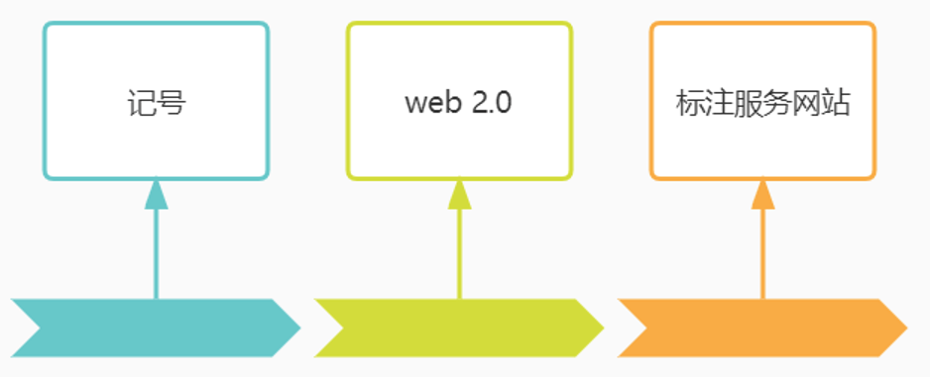
社会标注
天津科技大学
Social Annotation
标注（Annotation）是阅读者对文档内容的一种理解和概括，或者是对文档内容发表的观点、态度并提出建议的一种途径。
Notes:
也有学者把标注理解为 “做记号”，记号可以是与其所标示的内容完全独立的符号系统，也可以是与所标示的内容存在直接关 系的词语但至少可据此理解“标注”具有标示作用， 可提高查找的便利性，具有一定的标引功能。 通常意义上的标注是个体行为。在 Web 2.0 中，网络用户自由选择标签（字词或短语）来标注网络资源的个体行为被 Internet 汇集在了一起，形成了社会标注（Social Annotation）。
这个时候社会标注可以看作是社会大众对某个目标的理解、观点或者看法，比如对网站的可用性和友好性的评论。社会标注的兴起是以提供标注服务的网站的流行为标志的，这些网站允许用户选用简短的字词对自己喜爱和关注的网页进行标注并保存在个人账 号中，极大地方便了用户对个人网络资源的管理和组织。

Slide 11
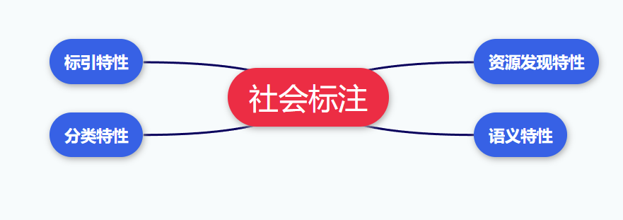
社会标注
社会标注
天津科技大学
Social Annotation
社会标注具有以下4个特性：
显然，这4个特性都可以帮助用户找到预期的信息。因此，社会标注对 Web 用户和搜索引擎都有重要的意义，可以利用社会标注来进行信息检索。一方面用户可以得到更快更准确的搜索结果，另一方面在对 Web 上信息资源按照各种不同的类别存储的前提下，搜索引擎自身能够更有效率地进行检索并返回结果。
Notes:
(1）标引特性：社会标注使用者（非创建者）为了方便日后对 Web 资源的查找进行的标引。
（2）分类特性：当标注相同 Web 资源的社会标注汇集在一起时无疑形成了对 Web 资源的大众分类。
（3）资源发现特性：当用户浏览相关社会标注时，可能发现新的 Web 社区这些社区聚合了具有相同主题的 Web 资源。
（4）语义特性：社会标注是使用者对 Web 资源内容的一种理解、观点和概括，因此带有很强的语义。

Slide 12
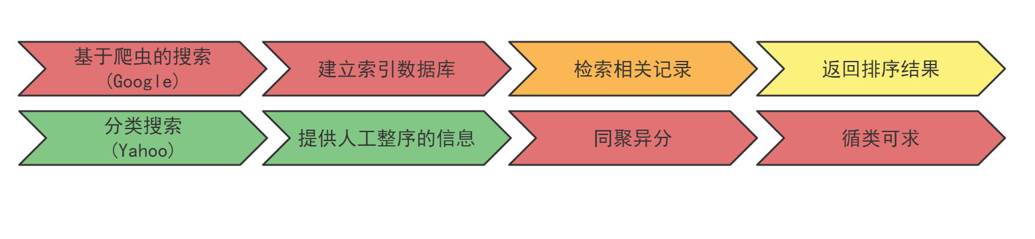
社会标注与分类搜索
天津科技大学
Social Annotation And Classified Search
分类搜索是最早出现的一种网络信息检索方法，雅虎(Yahoo)被认为是分类搜索的鼻祖。原理上，它与基于爬虫的搜索完全不同，比如 Google。
Notes:
基于爬虫的搜索通过从互联网上提取的各个网站的信息（以网页文字为主）建立索引数据库，检索与用户查询条件匹配的相关记录，然后按一定的排列顺序将结果返回给用户。而分类搜索是基于人工标引的检索方法。它以科学、实用的分类目录为工具，以规范化的自然语言为类名，在对网络信息归纳、概括的基础上，以网站为单元，提供经过专家评价和人工整序的网络信息。所有网站在分类体系中同聚异分，各有所属，纵向成枝，横向成网，只需按图索骥，同一类属或相关主题的信息即可循类以求。
用户从不同的观点对网页进行标注，这些标注通常是对相关网页的很好的总结。比如：Delicious 中 Amazon 主页的所有标注中位居前5的是 shop- ping、amazon、books、music 和 store。这些标注准确的描述了页面，并可以看作是计算相似性的新的元数据。因此，当大众用户的社会标注汇集在一起，就形成了对资源的分类。可以利用社会标注的元数据特性来搜索和定位 Web 资源。

Slide 13
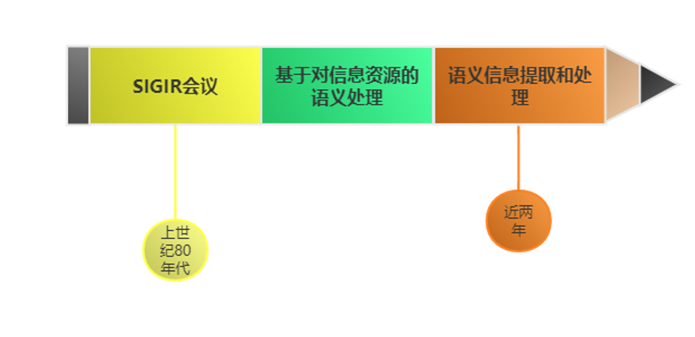
社会标注与语义搜索
天津科技大学
Social Annotation And Semantic Search
网络搜索的实现技术有两种：
一种技术是前文所提到的分类搜索；另一种技术就是全文检索。这两种搜索技术有着本质区别。而语义搜索属于全文检索的一种，与之对应的是关键字检索。目前流行的大部分搜索引擎如 Google、百度都属于关键字检索。但是，由于关键字不能充分的表达语义信息，导致搜索结果无法保证语义的相关度，其效果远不能使人满意。
Notes:
语义搜索最早出现在上世纪80年代 SIGIR 会议论文中，但由于研究始终受制于语义信息处理发展水平的局限。随着自然语言处理、人工智能的发展，尤其是语义网技术的兴起与发展，语义搜索近来得以迅速发展。尽管到目前为止对语义检索在概念上仍没有统一的界定，但不同的研究却有着共同之处，语义搜索就是基于对信息资源的语义处理来实现效率更高的检索。语义信息的提取和处理可以是基于语义网方法与技术的，也可以是基于自然语言处理技术的。近两年，从语义信息提取和处理角度进行研究实现语义搜索，从而提高语义级检索效率和服务质量已经成为检索领域的研究难点和最为关键的问题。

Slide 14
社会标注与搜索性能
天津科技大学
Social Annotation And Search Performance
在过去的十年中，关于提高搜索质量的研究有许多。这些研究大都集中在：
1）根据查询和文档的相似性进行排序。
目前，这种技术包括产生锚文本、 抽取元数据、分析链接关系和挖掘用户日志等。
2） 根据链接关系计算得出的文档质量。
Notes:
在提升互联网搜索的用户体验上已经有很多前人的工作，其中大部分都专注于改进搜索结果的相关排序，已经提出了很多模型来估计查询和文档之间的相似度。
在现代搜索引擎的研究中又出现了很多利用元数据来增强相似度排序性能的模型，比如文档标题、锚文本、以及用户查询日志等，这些方法都或多或少地提升了互联网搜索的性能。

Slide 15
社会标注与搜索性能
天津科技大学
Social Annotation And Search Performance
另外，网页的静态质量也可被用来改进搜索。 Brin 和 Page 提出了 PageRank利用链接结构从网页创建者的角度去衡量网页的质量。最近也有人开始利用独立于网络链接结构的页面内容布局和用户在页面停留的时间来综合衡量网页的质量进行排序。
具体来讲，在提升网页搜索效率上有两方面的表现：
1）社会标注是不同用户对主题相关的网页资源 的一种具有语义的概要性描述，可以作为相似排序 的依据。
2）同一标签的使用量可以看作是主题网页的数量规模，这个数量规模可以作为评价网页重要性的依据。

Slide 16
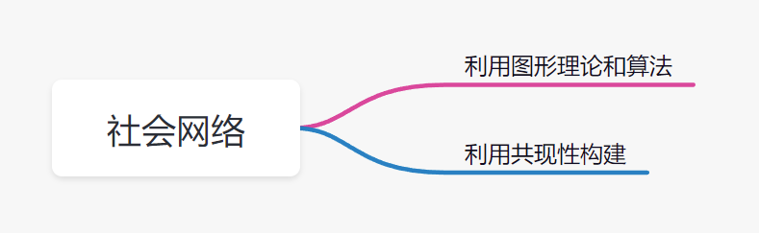
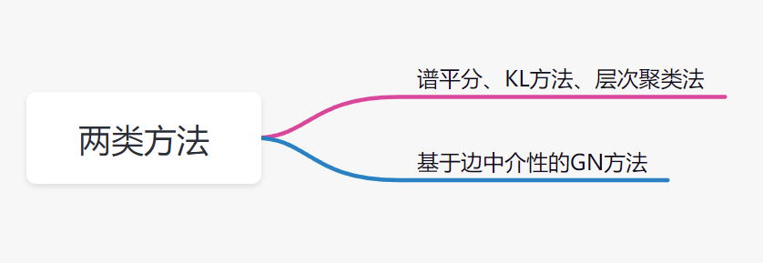
社会标注与资源发现
天津科技大学
Social Annotation And Resource Discovery
社区（Community）就是网络中结点的集合，社区中的节点之间具有紧密的连接，而社区之间则为松散的连接。
Notes:
因此，可以通过分析三元组将使用相同标注的用户看作是一个用户社区，也可以将具有相同标注的资源看作是一个主题社区，还可以将具有相近语义的社会标注看作是一个标注社区。
目前，关于社区发现的策略和方法主要有两类：
一类是从社会网络本身的结构出发，也就是利用图形理论，通过一些算法来发现社区，这类算法偏向于封闭数据。
另一类，从包含社会网络的资源出发，利用共现性（Cooccurrence）构建社会网络。这一类普遍是计算两个资源共同出现的频率，当频率高于某个阈值时认为它们属于同一社区。
两类方法中谱平分、KL 方法、层次聚类法需要指定社区的规模大小和社区的数目。
基于边中介性的 GN 方法虽然不需要指定社区规模大小和数目，但是算法时间复杂度比较高，并且该 GN 算法强迫任何一个节点必须属于一个社区，而不考虑是否真正有意义。
以上方法有一个共同的缺陷就是都没有考虑领域知识。共现性虽然表面上不存在以上问题，但是由于共现性存在数据规模的稀疏性问题，必须合理做平滑处理。

Slide 17
天津科技大学
PART THREE
自然语言处理在信息检索中的应用

Slide 18
信息检索
天津科技大学
Information Retrieval
自然语言处理包括自然语言处理技术和资源。
技术又可分为基本和高级两种,这个分类一方面根据自然语言处理的深度和层次,另一方面则考虑了 技术的复杂性和难度。
自然语言处理资源主要指的 是机器可读的词典。

Slide 19
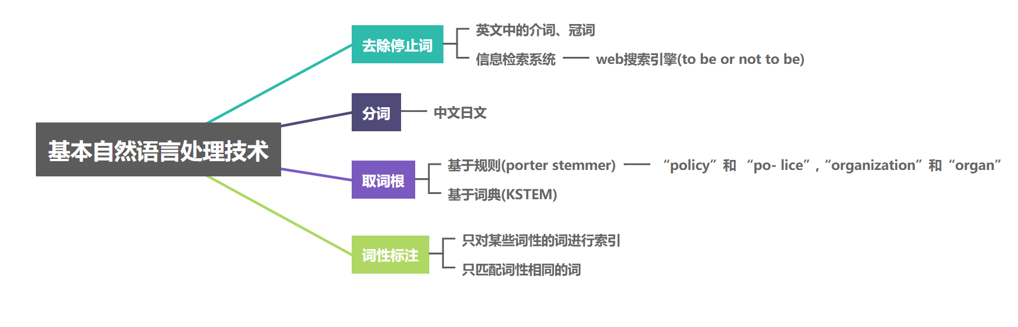
基本自然语言处理技术的应用
天津科技大学
Application of basic natural language processing technology
基本自然语言处理技术包括去除停止词、分词、 取词根和词性标注等。
Notes:
去除停止词(Stopword)
停止词指的是在文档中出现次数很多而本身没有实际意义的词,例如英文中大部分的介词、冠词等。去除停止词常被用在信息检索系统中,作为文档预处理的一个步骤。通常使用一个停止词表来过滤,并可根据实际的文档集合选择合适的停止词表。
实际使用的信息检索系统例如 Web搜索引擎中往往不采用去除停止词这一技术,因为它对于检索效果的提高并没有实质上的帮助,反而可能导致在处理一些查询时得不到好的结果。经典的例子就是“to be or not to be”这个查询。因此,在大多数实际检索系统中停止词也被作为索引项保留下来。
信息检索实验系统中则通常会去除文档中的停止词。尽管仍然不能处理实际系统中可能遇到的一 些特殊查询,但完全可以通过实验设置来避免。去除停止词虽然对提高检索效果帮助很小,但可以提高检索效率,这对于实验系统来说已经很有价值了。
分词(participle)
分词是中文日文等亚洲语言的信息检索中遇到的特殊问题,大多数欧洲语言并不需要分词。分词技术被广泛应用在中文信息检索系统中。
取词根(Stemming)
取词根能够使具有相同词根而形态不同的词匹配上。常用的取词根方法包括基于规则(例如 Porter Stemmer)和基于词典(例如 KSTEM)两种。两种取词根技术都不完美,有时会将不该匹配上的词匹配上,例如使用 Porter Stemmer后,“policy”和 “po- lice”,“organization”和“organ”都将具有相同的形态, 而有时又没能把该匹配的词匹配上,例如Porter Stemmer不能将“European”和“Europe”变成相同的形态。这些问题可能会导致严重的检索错误。
实际上,尽管取词根技术的使用对信息检索效果只有较小的提高,但由于这种技术可用性很强,所以被广泛地使用在信息检索系统中
词性标注
词性标注在信息检索中的用途并不明显,最大的问题在于即便词性标注已经有了很高的精度该怎么将它用在检索里仍在研究之中。
一种用法是只对某些词性的词进行索引。
另一种用法是将不同词性的词分开,只让查询和文档中词性相同的词能够匹配上。然而事实上有时的确需要匹配不同词性的词

Slide 20
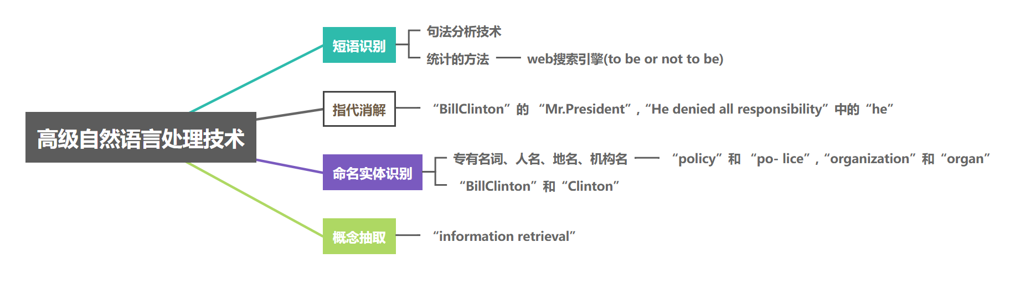

高级自然语言处理技术的应用
天津科技大学
Application of advanced natural language processing technology
高级自然语言处理技术包括句法分析、短语识别、命名实体识别、概念抽取、指代消解和词义消歧等。
Notes:
短语识别
识别查询和文档中的短语可以借助于自然语言处理中的句法分析技术,也可以采用统计的方法。 短语识别技术在信息检索中使用的效果好坏不一, 很大程度上取决于具体的识别技术、使用的短语类型以及使用的匹配策略。
命名实体识别
命名实体是一种标识了某个概念或实体的特殊短语,例如专有名词、人名、地名、机构名等。显然, 命名实体比词和一般短语表达了更加精确的信息。但在信息检索中使用命名实体并没有为效果提高带来多少帮助。一方面因为命名实体识别技术自身存在的错误,另一方面,研究者们也困惑于如何对命名实体进行部分匹配,例如“BillClinton”和“Clinton”,应该赋以怎样的权重呢这一点类似于分词中分词精度很高时遇到的问题,因此可以尝试用近似的方法加以解决。
概念抽取
概念是比命名实体更为一般的一种特殊短语。命名实体标识了某种概念,因此可以认为都属于概念。但概念还包括了更多不属于命名实体的短语, 例如“information retrieval”。然而概念抽取也没能提高信息检索效果。
指代消解
指代消解技术为文档中出现的代词或指代不明的短语找到它们实际所指代的事物。例如用来指代 “BillClinton”的 “Mr.President”,“He denied all responsibility”中的“he”,都可以使用指代消解技术给出相应的具体解释。这个技术能够消除文档中不明确的表达方式,看上去应该可以对信息检索有所贡献,然而事实并非如此。指代消解对信息检索效果提高也没有帮助。一方面仍然因为指代消解的结 果自身还有较多的错误,另一方面因为代词和指代不明的短语实际上并不怎么影响信息检索的结果。

Slide 21
自然语言处理在信息检索中的应用启示
天津科技大学
Application and Enlightenment of natural language processing in information retrieval
为什么自然语言处理在信息检索中使用的效果不好
自然语言处理的领域相关性很大,移植性差,因而使用在信息检索中消极影响大于积极影响。信息 检索的效果取决于查询的性质,而实际的查询对于自然语言处理和信息检索而言都很有难度。用户的查询大多不够清楚、专业和完整,而这一点是很难避免的,因为用户在检索之前对自己的需求可能都不太清楚,想用查询表达出来有时是很困难的,更别说清楚地描述了。
自然语言处理需要针对信息检索任务进行优化
简单的自然语言处理往往能够对信息检索效果的提高有所帮助,尽管帮助不大,例如上文提到的去 除停止词、取词根等。复杂的自然语言处理则基本上起不到什么积极作用,甚至对检索结果有害,例如上文提到的词义消歧、指代消解等。而复杂的方法往往大大增加了处理和存储消耗。因此自然语言处理需要针对信息检索任务进行优化,使其能够在降低复杂性的同时提高信息检索的效果。

Slide 22
天津科技大学
PART FOUR
团队分工

Slide 23
团队分工
天津科技大学
论文翻译：
Learning to Rank for Information retrieval and natural language peocessing：张宗江
Information Retrieval using Cosine and Jaccard ：张权
Tutorial on Learning to Rank ：雷罡
PPT: 合作完成
主讲人：雷罡
问题回答：张权、张宗江

Slide 24
天津科技大学
谢谢观看

